Slide 1


Andres Paz

Slide 2

¿ Que es educaplay ?
Es una plataforma basada en html5 para la creación de actividades interactivas y materiales educativos online.

Slide 3
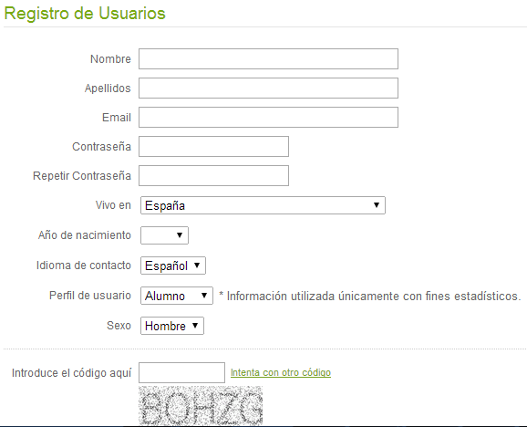
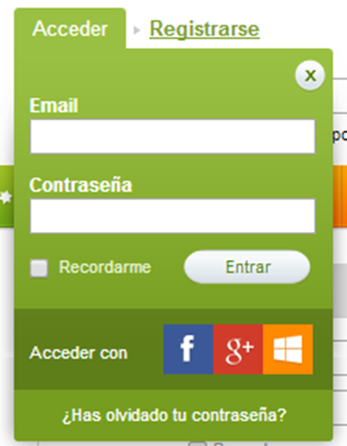
¿ Como me registro en educaplay ?
http://www.educaplay.com/

Slide 4
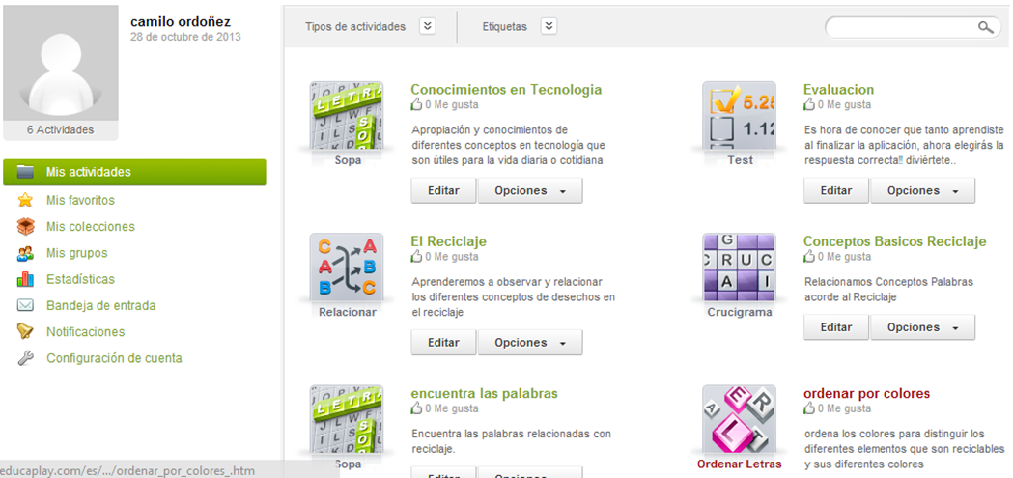
Mi educaplay

Slide 5


Las actividades generadas con Educaplay pueden ser reproducidas vía web, como de manera local, es decir desde cualquier medio de almacenamiento CD, DVD .De esta forma cualquier profesor puede facilitar a sus alumnos actividades de una manera rápida y sencilla, tanto si dispone de Internet en clase como si solamente dispone de unos cuantos ordenadores.

Slide 6
Sopa de letras 8. Adivinanzas
completar textos 9.mapa interactivo
diálogos 10.Crucigrama
Dictados 11.Dictados
Ordenar letras 12.relacionar elementos
Ordenar palabras
Cuestionarios tipo test y preguntas

Slide 7
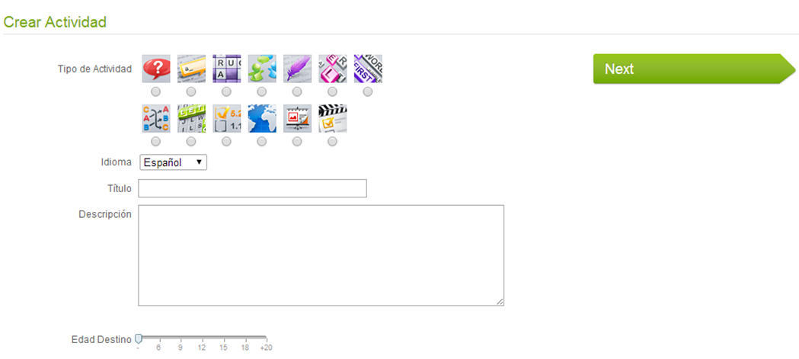



¿ Como creo una actividad ?

